Slide 1
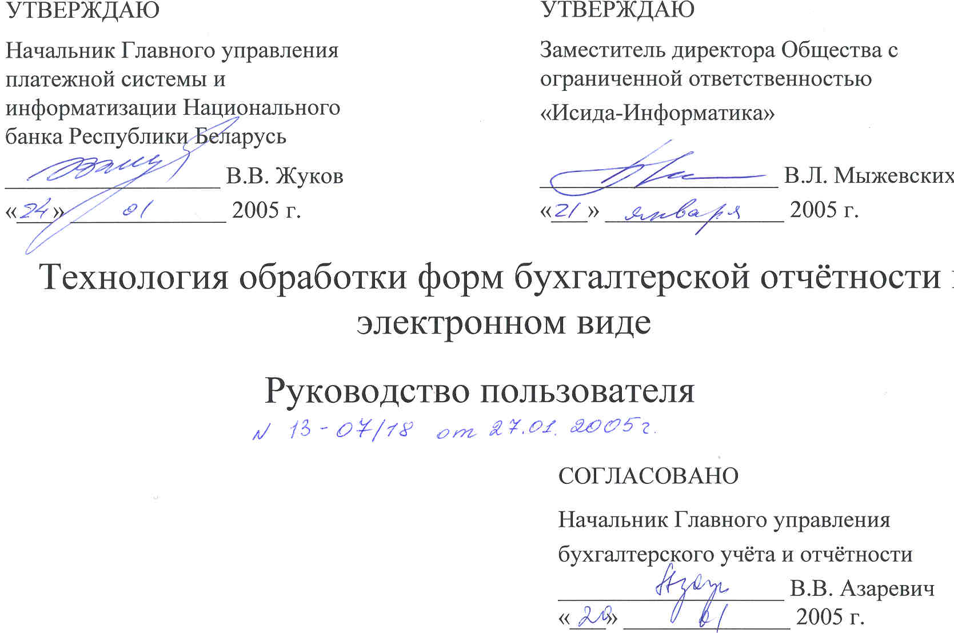

Slide 2
Краткое описание технологии:
Документальная информационная система Национального банка Республики Беларусь
После завершения операционного дня в Автоматизированной банковской системе «Учетно-операционные работы» (АБС УОР) формируются формы бухгалтерской отчетности. Далее производится аналитическая обработка информации, содержащейся в формах, выполняется автоматическое преобразование бухгалтерских форм в электронные документы. Полученные электронные документы направляются по соответствующим маршрутам обработки.
В маршрутных точках ответственные лица выполняют установленные маршрутные процедуры – в первую очередь, согласование и утверждение документа путем наложения электронных цифровых подписей. Указанные в маршруте ответственные лица получают пакеты электронных документов на свои рабочие места в виде поступлений и выполняют предусмотренные пакетами операции. Маршрут электронного документа различен для разных форм бухгалтерской отчетности и устанавливается заранее путем настройки технологических параметров.
После того, как выполнены все маршрутные процедуры, документ автоматически помещается в оперативный архив электронных документов и снабжается необходимыми для последующей работы регистрационными и поисковыми характеристиками.
Ряд сотрудников, согласно своим должностным обязанностям, контролируют своевременную обработку поступивших электронных документов и помещение их в оперативный архив. Они могут получить актуальную информации о состоянии обработки документа, предоставить право обработки документа иным сотрудникам.

Slide 3

Технологическая модель
Документальная информационная система Национального банка Республики Беларусь
Помещение форм бухгалтерской отчетности в архив
Контроль помещения форм бухгалтерской отчетности в архив
Информационное обслуживание
Формами бухгалтерской отчетности
Вход в систему
Вход в систему
Выбор группы
типов ЭД
Получение пакетов
документов
Выбор
типа ЭД
Показатели
обработки ЭД
Обработка пакета
документов
Поиск ЭД
Список
необработанных
документов
Карта
документа
Просмотр
документов
Результат
поиска
Просмотр и
проверка ЭЦП
Просмотр
маршрута
обработки
Разрешить обработку
документов другим
сотрудникам
Карта
документа
Подписание
документов
Возврат
документов

Slide 4
Документальная информационная система Национального банка Республики Беларусь
Помещение форм бухгалтерской отчётности в архив:
Получение пакетов документов, поступивших на обработку
Обработка пакета документов
Просмотр документов
Просмотр и проверка подлинности ЭЦП
Просмотр маршрута обработки документа
Подписание документов
Возврат документов

Slide 5
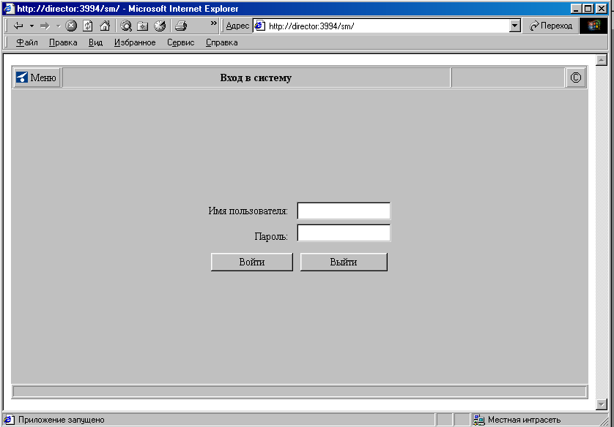
Документальная информационная система Национального банка Республики Беларусь
Вход в систему
Помещение форм бухгалтерской
отчетности в архив
Шаг 1:
Вход в систему
Указать
сетевое имя
Получение пакетов
документов
Указать
сетевой пароль
Обработка пакета
документов
Просмотр
документов
Нажать кнопку «Войти» либо клавишу «Ввод»
Просмотр и
проверка ЭЦП
Просмотр
маршрута
обработки
Подписание
документов
Возврат
документов
Краткое описание: каждый сотрудник, работающий с функцией помещения бухгалтерских форм в электронный архив должен быть авторизован. Авторизация пользователя позволяет установить уровень прав доступа, предоставить пакеты документов, поступивших для данного сотрудника. Авторизация проводится на основании сетевого имени и сетевого пароля пользователя.
Вернуться к технологической модели

Slide 6
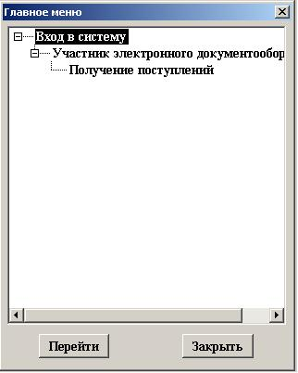
Документальная информационная система Национального банка Республики Беларусь
Вход в систему
Помещение форм бухгалтерской
отчетности в архив
Шаг 1:
Вход в систему
Получение пакетов
документов
Выбрать пункт меню «Получение поступлений».
Обработка пакета
документов
Нажать кнопку «перейти»
либо клавишу «Ввод».
Просмотр
документов
Просмотр и
проверка ЭЦП
Просмотр
маршрута
обработки
Подписание
документов
Возврат
документов
Краткое описание: в случае успешной авторизации пользователю будет предложено меню участника электронного документооборота. Для того, чтобы приступить к работе с поступившими документами, необходимо выбрать пункт меню «Получение поступлений».
Вернуться к технологической модели

Slide 7
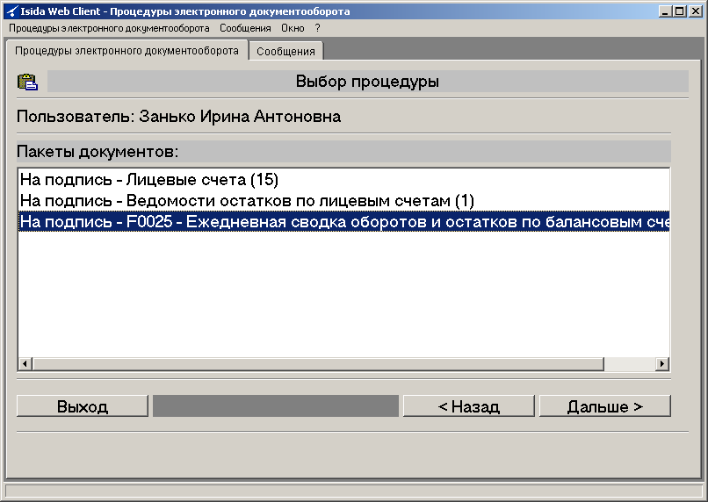
Документальная информационная система Национального банка Республики Беларусь
Получение пакетов документов, поступивших на обработку
Помещение форм бухгалтерской
отчетности в архив
Вход в систему
Шаг 2:
Получение пакетов
документов
Обработка пакета
документов
Выбрать пакет документов.
Просмотр
документов
Просмотр и
проверка ЭЦП
Просмотр
маршрута
обработки
Нажать “Дальше”.
Подписание
документов
Возврат
документов
Краткое описание: Все поступившие документ группируются согласно их типу и маршрутной процедуре («На подпись», «Возврат» и т.п.).
Вернуться к технологической модели

Slide 8
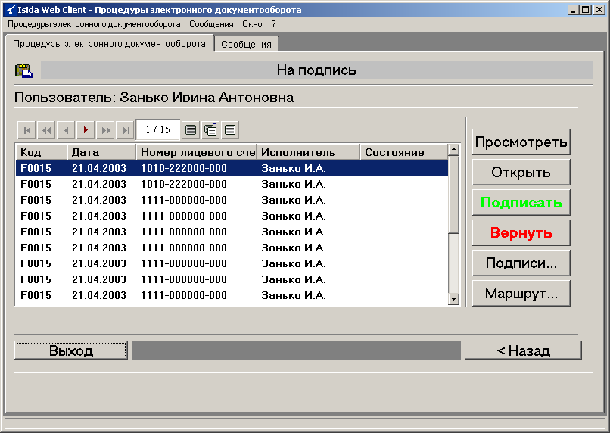
Документальная информационная система Национального банка Республики Беларусь
Обработка пакета документов
Помещение форм бухгалтерской
отчетности в архив
Панель кнопок для просмотра порций документов:
получить следующую порцию;
получить предыдущую порцию;
получить первую порцию;
получить последнюю порцию.
Вход в систему
Кнопки для выделения группы документов:
выделить все;
инвертировать выбор (т.е. изменить выделение каждого документа на противоположное);
отменить выделение.
Получение пакетов
документов
Шаг 3:
Обработка пакета
документов
Порядковый номер текущего документа/ количество документов в списке
Просмотр
документов
Просмотр и
проверка ЭЦП
Просмотр
маршрута
обработки
Подписание
документов
Возврат
документов
Краткое описание: Пакет документов представлен в виде списка, который отображается на экране порциями по 20 документов.
Вернуться к технологической модели

Slide 9
Документальная информационная система Национального банка Республики Беларусь
Просмотр документов
Помещение форм бухгалтерской
отчетности в архив
Вход в систему
Получение пакетов
документов
Для того, чтобы просмотреть файл электронного документа, необходимо:
выделить документ в списке;
нажать кнопку «Просмотреть».
Обработка пакета
документов
Шаг 4:
Просмотр
документов
Просмотр и
проверка ЭЦП
Просмотр
маршрута
обработки
Подписание
документов
Возврат
документов
Краткое описание: Электронный документ состоит из содержательной части (файл документа, файлы приложений, реквизиты документа) и особой (экземпляры электронных цифровых подписей). В настоящий момент формы бухгалтерской отчетности не содержат приложения, поэтому функция «Просмотр документа» подразумевает просмотр только файла документа. В списке документов перечислены лишь основные реквизиты документов, полностью просмотреть реквизиты документа в сеансе детального просмотра документа, который вызывается нажатием кнопки «Открыть».
Вернуться к технологической модели

Slide 10
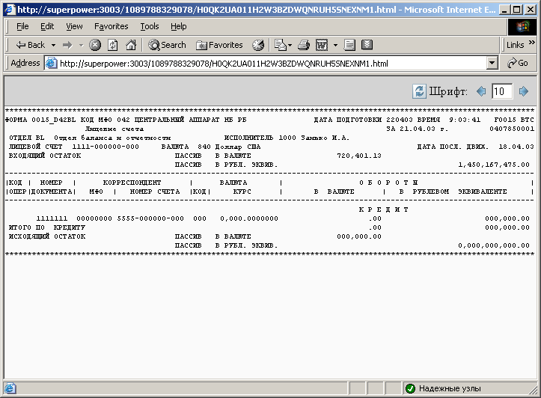
Документальная информационная система Национального банка Республики Беларусь
Просмотр документов
Помещение форм бухгалтерской
отчетности в архив
Вход в систему
Печать файла документа.
Получение пакетов
документов
Обработка пакета
документов
Установка масштаба по умолчанию.
Шаг 4:
Просмотр
документов
Уменьшение масштаба.
Увеличение масштаба.
Просмотр и
проверка ЭЦП
Просмотр
маршрута
обработки
Подписание
документов
Возврат
документов
Краткое описание: файл документа отображается в специальном окне обозревателя Internet Explorer. Для удобства просмотра и печати файлов, отличающихся шириной формата, предусмотрена специальная функция уменьшения и увеличения масштаба отображаемого файла. Для каждого типа документов предусмотрен масштаб, при котором файл документа помещается на лист формата А4. Данная настройка определяется администратором. Для того, чтобы распечатать файл документа, достаточно нажать на кнопку на панели Internet Explorer.
Вернуться к технологической модели

Slide 11
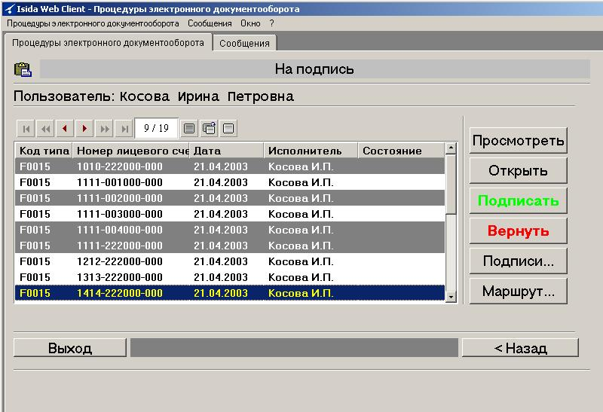
Документальная информационная система Национального банка Республики Беларусь
Просмотр документов
Помещение форм бухгалтерской
отчетности в архив
Вход в систему
Выделить группу документов и нажать кнопку «Просмотреть».
Получение пакетов
документов
Обработка пакета
документов
Шаг 4:
Просмотр
документов
Просмотр и
проверка ЭЦП
Просмотр
маршрута
обработки
Подписание
документов
Возврат
документов
Краткое описание: можно просматривать несколько файлов документов одновременно. Для этого достаточно выделить в списке интересующие документа и нажать кнопку «Просмотреть». Выделение документов можно выполнять с помощью кнопок «Выделить все», «Инвертировать выбор», либо удерживая клавишу Shift, перемещаться по списку клавишами курсора ↑↓. Документы в списке можно также выделять «мышью».
Вернуться к технологической модели

Slide 12
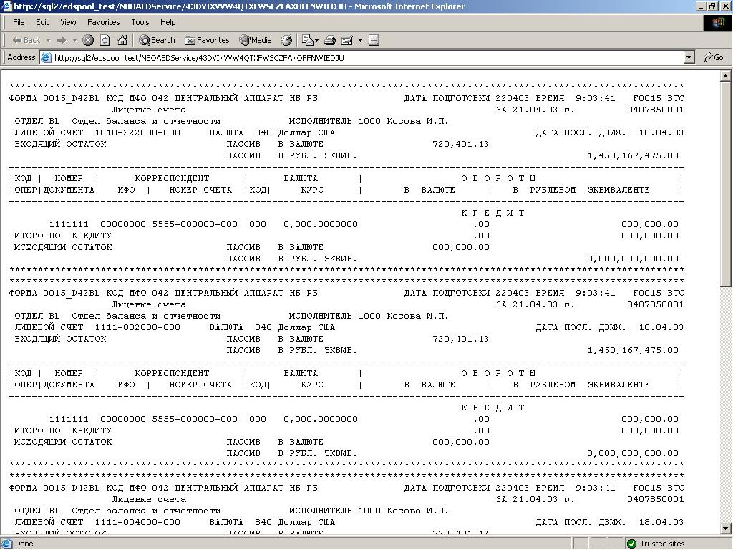
Документальная информационная система Национального банка Республики Беларусь
Просмотр документов
Помещение форм бухгалтерской
отчетности в архив
Завершить просмотр документов закрытием окна Internet Explorer.
Вход в систему
Получение пакетов
документов
Обработка пакета
документов
Шаг 4:
Просмотр
документов
Просмотр и
проверка ЭЦП
Просмотр
маршрута
обработки
Подписание
документов
Возврат
документов
Краткое описание: файлы выделенных электронных документов будут сгруппированы и отображены в отдельном окне обозревателя Internet Explorer.
Вернуться к технологической модели

Slide 13
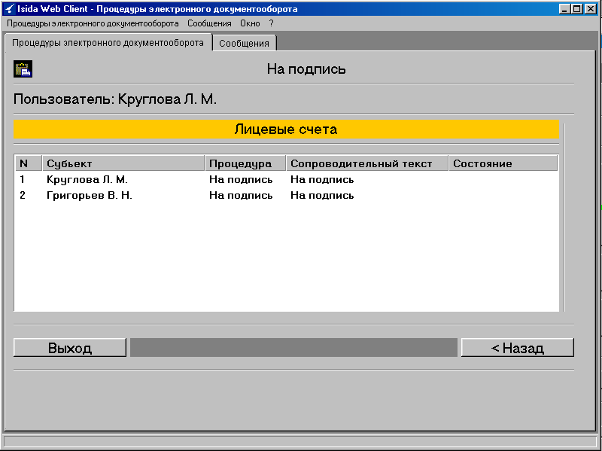
Документальная информационная система Национального банка Республики Беларусь
Просмотр маршрута обработки документа
Помещение форм бухгалтерской
отчетности в архив
Вход в систему
Получение пакетов
документов
Обработка пакета
документов
Просмотр
документов
Шаг 5:
Просмотр и
проверка ЭЦП
Просмотр
маршрута
обработки
Подписание
документов
Возврат
документов
Краткое описание: маршрут обработки документа представляет собой перечень сотрудников, которые должны проверить и подписать электронный документ перед его помещением в архив. По мере прохождения маршрута, в колонке «Состояние» возле соответствующей маршрутной точки будет указано «Выполнено».
Вернуться к технологической модели

Slide 14
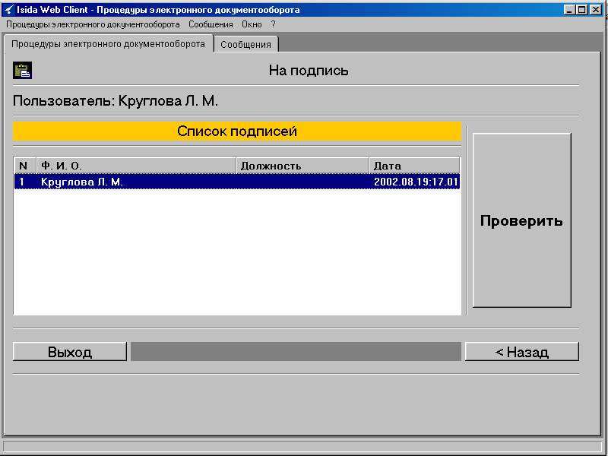
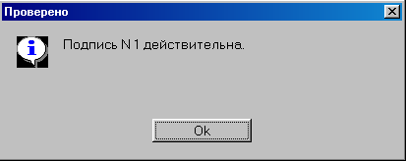
Документальная информационная система Национального банка Республики Беларусь
Просмотр списка ЭЦП и проверка их подлинности
Помещение форм бухгалтерской
отчетности в архив
Вход в систему
Получение пакетов
документов
Обработка пакета
документов
Проверка ЭЦП
Просмотр
документов
Шаг 6:
Просмотр и
проверка ЭЦП
Просмотр
маршрута
обработки
Подписание
документов
Возврат
документов
Краткое описание: в каждый момент времени можно получить список электронных цифровых подписей на документе и проверить их подлинность. Подлинность электронной цифровой подписи говорит о том, что она была выработана лично указанным сотрудником, и о том, что в электронный документ не было внесено ни одного изменения с момента подписания.
Вернуться к технологической модели

Slide 15
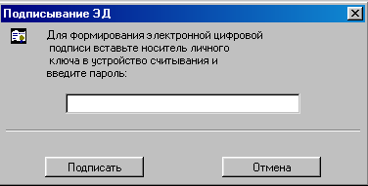
Документальная информационная система Национального банка Республики Беларусь
Подписание документов
Помещение форм бухгалтерской
отчетности в архив
Для подписания документов необходимо выполнить следующие действия:
выделить документ либо группу документов в списке;
нажать кнопку «Подписать» на панели обработки пакета документов;
поместить носитель личного ключа в адаптер;
указать секретный пароль для доступа к личному ключу ЭЦП;
нажать кнопку «Подписать» либо клавишу «Ввод» на панели ввода пароля.
Вход в систему
Получение пакетов
документов
Обработка пакета
документов
Просмотр
документов
Просмотр и
проверка ЭЦП
Просмотр
маршрута
обработки
Шаг 7:
Подписание
документов
Возврат
документов
Краткое описание: электронная цифровая подпись (ЭЦП) может быть наложена на один документ либо группу документов. Данные для выработки подписи указываются один раз и затем используются для выработки ЭЦП на каждом документе в группе. По мере подписания документов в колонке «Состояние» возле соответствующего документа будет указываться «Обработан».
Вернуться к технологической модели

Slide 16
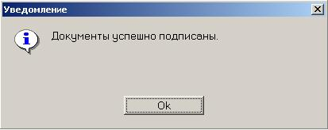
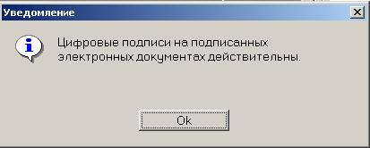
Документальная информационная система Национального банка Республики Беларусь
Подписание документов
Помещение форм бухгалтерской
отчетности в архив
Вход в систему
Получение пакетов
документов
Обработка пакета
документов
Просмотр
документов
Просмотр и
проверка ЭЦП
Просмотр
маршрута
обработки
Шаг 7:
Краткое описание: после завершения процедуры подписания система сообщит о результате выполнения операции. В случае возникновения ошибок необходимо проверить наличия носителя личного ключа в адаптере, а также проверить правильность указания пароля. Если ошибку устранить не удалось, необходимо сообщить о ней администратору системы. После выполнения подписания система автоматически проверит действительность выработанных ЭЦП.
Подписание
документов
Возврат
документов
Вернуться к технологической модели

Slide 17
Документальная информационная система Национального банка Республики Беларусь
Возврат документов
Помещение форм бухгалтерской
отчетности в архив
Вход в систему
Для направления документов на доработку необходимо:
выделить документ либо группу документов в списке;
нажать кнопку «Вернуть».
Получение пакетов
документов
Обработка пакета
документов
Просмотр
документов
Просмотр и
проверка ЭЦП
Просмотр
маршрута
обработки
Шаг 8:
Подписание
документов
Возврат
документов
Краткое описание: в случае, если сотрудник, ответственный за обработку документа, не согласен с содержанием либо оформлением документа, он может вернуть документ на доработку. Документ будет поочередно возвращен сотрудникам, которые уже подписали документ (т.н маршрут возврата), в последствии документ будет удален. О наличии ошибки в содержании документа необходимо сообщить администратору системы.
Вернуться к технологической модели

Slide 18
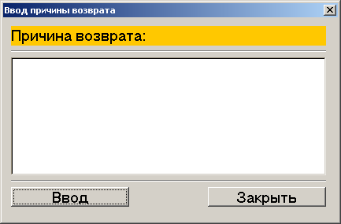
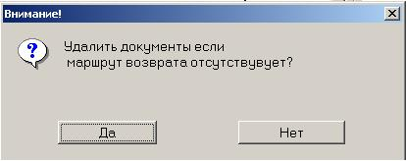
Документальная информационная система Национального банка Республики Беларусь
Возврат документов
Помещение форм бухгалтерской
отчетности в архив
указать причину возврата;
нажать клавишу «Ввод».
Вход в систему
Получение пакетов
документов
Ответить «Да».
Обработка пакета
документов
Просмотр
документов
Просмотр и
проверка ЭЦП
Просмотр
маршрута
обработки
Шаг 8:
Краткое описание: для тех документов, маршрут возврата которых завершен, система задаст вопрос о разрешении удалить данные версии документов из системы.
Подписание
документов
Возврат
документов
Вернуться к технологической модели

Slide 19
Документальная информационная система Национального банка Республики Беларусь
Контроль помещения форм бухгалтерской отчетности в архив
Получение показателей обработки контролируемых документов
Получение списка документов сотрудника
Получение карты документа
Разрешение обработки документов иными сотрудниками

Slide 20
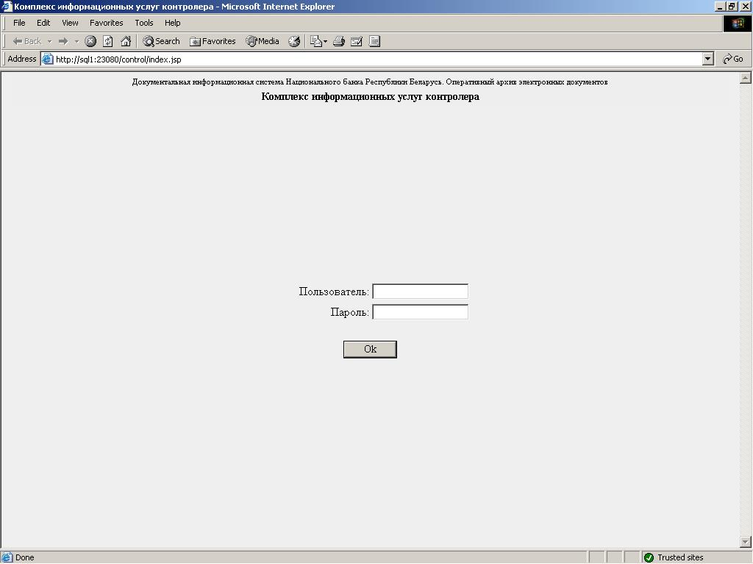
Документальная информационная система Национального банка Республики Беларусь
Вход в систему
Контроль помещения форм бухгалтерской отчетности в архив
Шаг 1:
Вход в систему
Показатели
обработки ЭД
Указать сетевое
имя пользователя
Список
необработанных
документов
Карта
документа
Указать
пароль
Нажать кнопку «Ok» либо клавишу «Ввод»
Разрешить
обработку
документов другим
сотрудникам
Краткое описание: для контроля своевременной обработки форм бухгалтерской отчётности предназначен специальный комплекс информационных услуг контролёра. Для получения соответствующих прав сотрудник должен быть авторизован в комплексе.
Вернуться к технологической модели

Slide 21
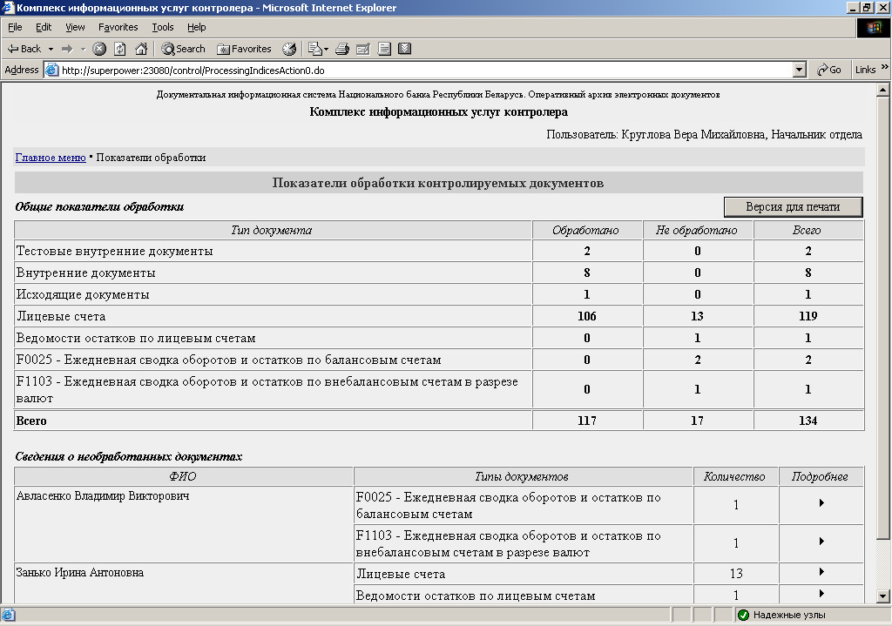
Документальная информационная система Национального банка Республики Беларусь
Показатели обработки контролируемых документов
Контроль помещения форм бухгалтерской отчетности в архив
Вход в систему
Получить версию для печати.
Шаг 2:
Показатели
обработки ЭД
Список
необработанных
документов
Карта
документа
Просмотр списка документов, находящихся на обработке у сотрудника
Разрешить
обработку
документов другим
сотрудникам
Краткое описание: показатели обработки контролируемых документов предоставлены в двух таблицах: “Общие показатели обработки” и “Сведения о необработанных документах”. В первой таблице содержится статистическая информация о всех контролируемых документах (обработанных и необработанных). Сведения представлены по типам документов. Вторая таблица содержит документы, которые находятся на обработке у сотрудников.
Вернуться к технологической модели

Slide 22
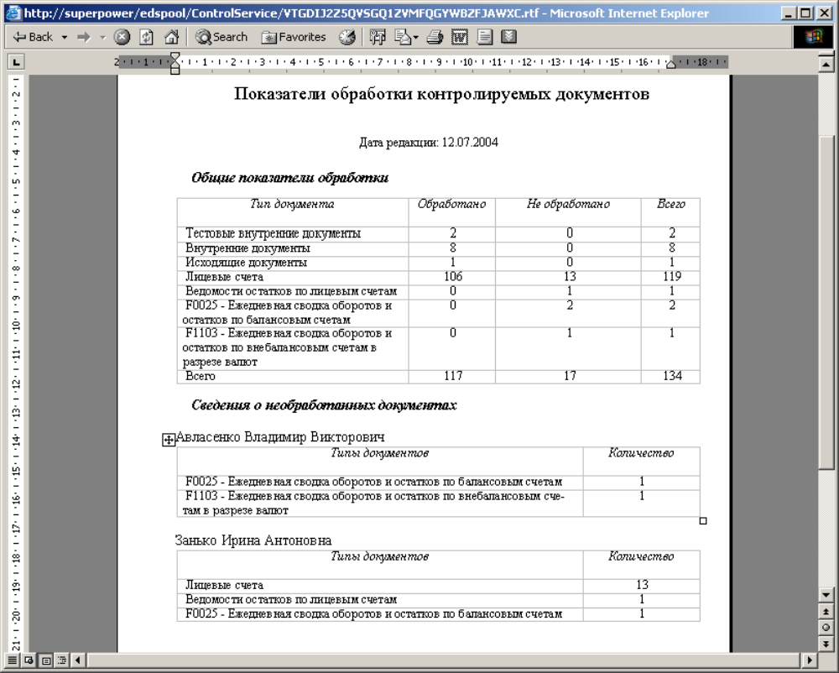
Документальная информационная система Национального банка Республики Беларусь
Отчёт “Показатели обработки контролируемых документов”
Контроль помещения форм бухгалтерской отчетности в архив
Вход в систему
Редактировать с помощью редактора MS Word
Шаг 2:
Показатели
обработки ЭД
Список
необработанных
документов
Карта
документа
Разрешить
обработку
документов другим
сотрудникам
Краткое описание: полученный отчёт можно редактировать с помощью редактора MS Word, выводить на печать.
Вернуться к технологической модели

Slide 23
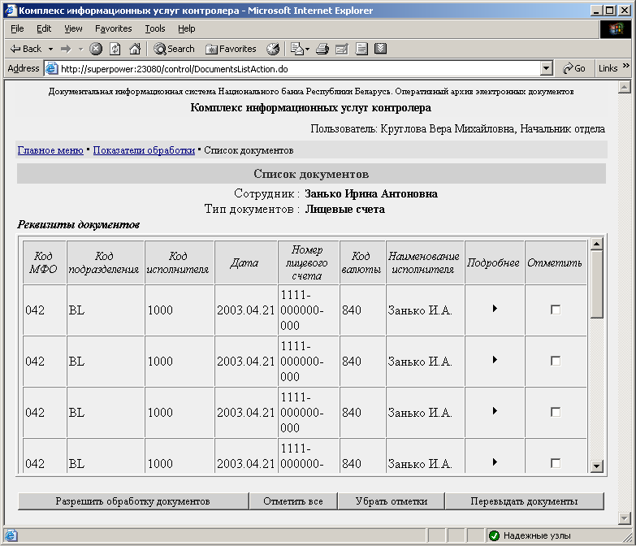
Документальная информационная система Национального банка Республики Беларусь
Список необработанных документов сотрудника
Контроль помещения форм бухгалтерской отчетности в архив
Вход в систему
Переход на страницу
“Карта электронного
документа”
Показатели
обработки ЭД
Шаг 3:
Список
необработанных
документов
Карта
документа
Разрешить
обработку
документов другим
сотрудникам
Краткое описание: на форме отображается группа документов одного типа, принадлежащая одному сотруднику.
Вернуться к технологической модели

Slide 24
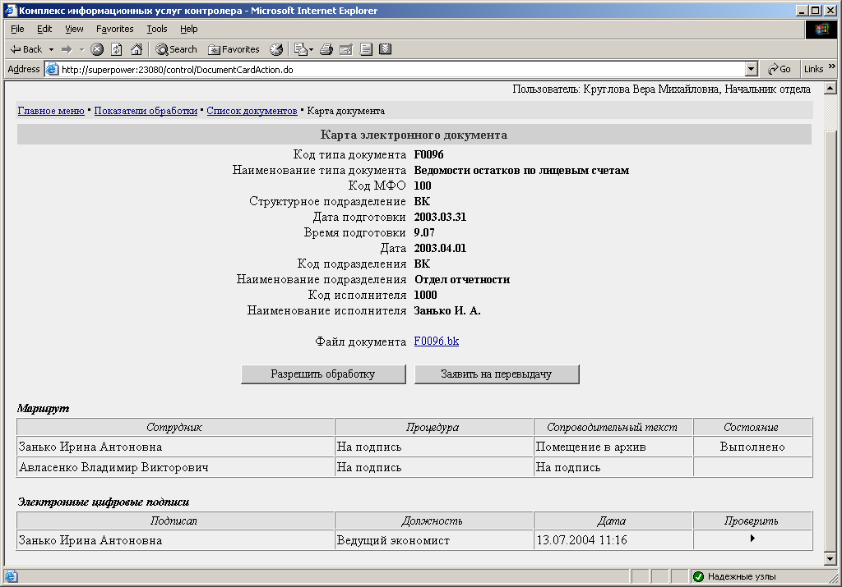
Документальная информационная система Национального банка Республики Беларусь
Карта электронного документа
Контроль помещения форм бухгалтерской отчетности в архив
Вход в систему
Показатели
обработки ЭД
Разрешить обработку данного документа другим сотрудникам
Шаг 4:
Список
необработанных
документов
Карта
документа
Проверить ЭЦП
Разрешить
обработку
документов другим
сотрудникам
Краткое описание: форма “Карта электронного документа” позволяет просмотреть реквизиты документа, файл документа в удобном для пользователя виде, маршрут обработки документа, а также даёт возможность проверить электронные цифровые подписи.
Вернуться к технологической модели

Slide 25
Документальная информационная система Национального банка Республики Беларусь
Разрешение обработки документов другим сотрудникам
Контроль помещения форм бухгалтерской отчетности в архив
Вход в систему
Показатели
обработки ЭД
Список
необработанных
документов
Карта
документа
Шаг 5:
Разрешить обработку документа другому сотруднику
Разрешить
обработку
документов другим
сотрудникам
Отметить все
Краткое описание: для того, чтобы разрешить обработку документов другому сотруднику, поначалу необходимо отметить передаваемые документы (в случае, если необходимо произвести эту операцию над всеми документами, для их выделения воспользоваться кнопкой “Отметить всё”), затем воспользоваться функциональной кнопкой “Разрешить обработку документов”.
Вернуться к технологической модели

Slide 26
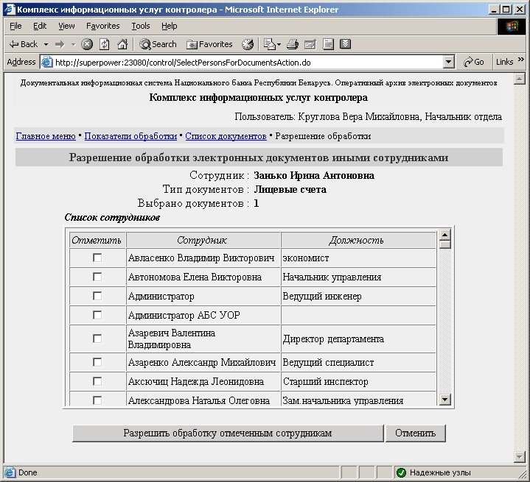
Документальная информационная система Национального банка Республики Беларусь
Разрешение обработки документов другим сотрудникам
Контроль помещения форм бухгалтерской отчетности в архив
Вход в систему
Для того, чтобы разрешить обработку документа другим сотрудникам надо:
выбрать сотрудника (сотрудников) из списка участников электронного документооборота;
Показатели
обработки ЭД
Список
необработанных
документов
Карта
документа
Разрешить обработку отмеченным сотрудникам
Шаг 5:
Разрешить
обработку
документов другим
сотрудникам
Краткое описание: разрешить обработку выделенных документов можно сразу нескольким сотрудникам. Для этого необходимо отметить их в списке.
Вернуться к технологической модели

Slide 27
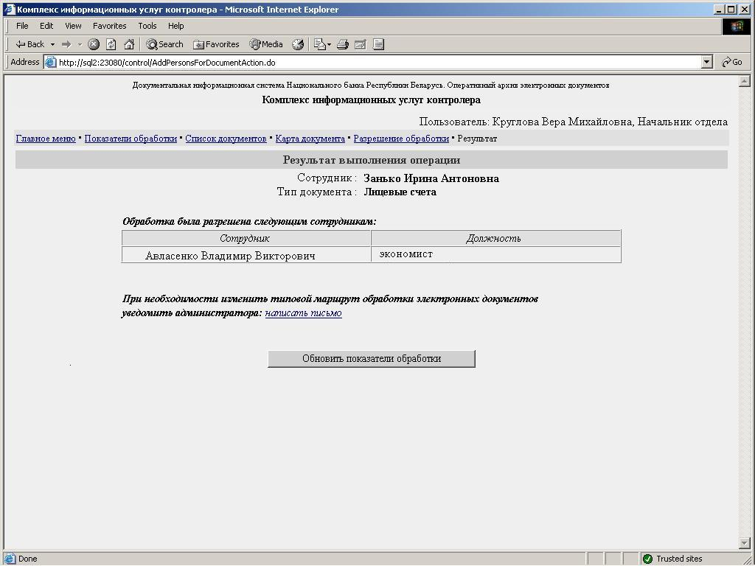
Документальная информационная система Национального банка Республики Беларусь
Результат разрешения обработки ЭД другим сотрудникам
Контроль помещения форм бухгалтерской отчетности в архив
Вход в систему
Показатели
обработки ЭД
Список
необработанных
документов
Карта
документа
Написать письмо администратору системы
Шаг 5:
Разрешить
обработку
документов другим
сотрудникам
Обновить показатели обработки документов
Краткое описание:в случае, если подобные документы будут обрабатываться другими сотрудниками в течение длительного времени, можно изменить типовой маршрут обработки документов, об этом необходимо уведомить администратора.
Вернуться к технологической модели

Slide 28
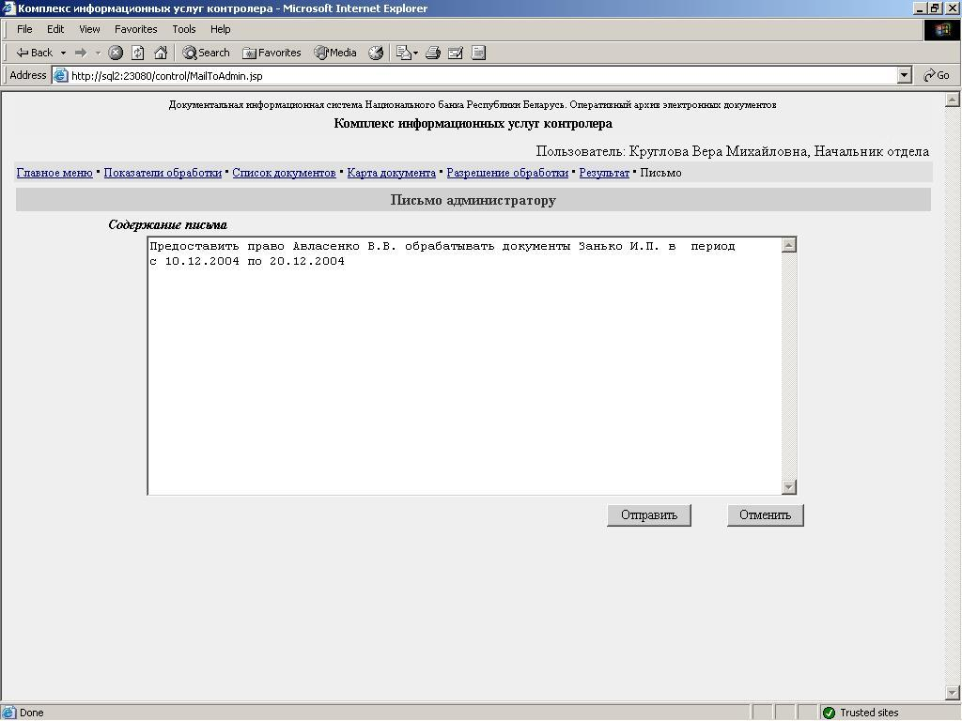
Документальная информационная система Национального банка Республики Беларусь
Письмо администратору
Контроль помещения форм бухгалтерской отчетности в архив
Вход в систему
Ввести текст письма
Показатели
обработки ЭД
Список
необработанных
документов
Карта
документа
Шаг 5:
Разрешить
обработку
документов другим
сотрудникам
Отправить письмо
администратору
Краткое описание: письмо будет направлено администраторам ДИС.
Вернуться к технологической модели

Slide 29
Документальная информационная система Национального банка Республики Беларусь
Информационное обслуживание электронными документами:
Выбор группы типов электронных документов
Выбор типа электронных документов
Поиск документов
Просмотр документа
Проверка электронных цифровых подписей
Сохранение файла документа в текстовом формате

Slide 30
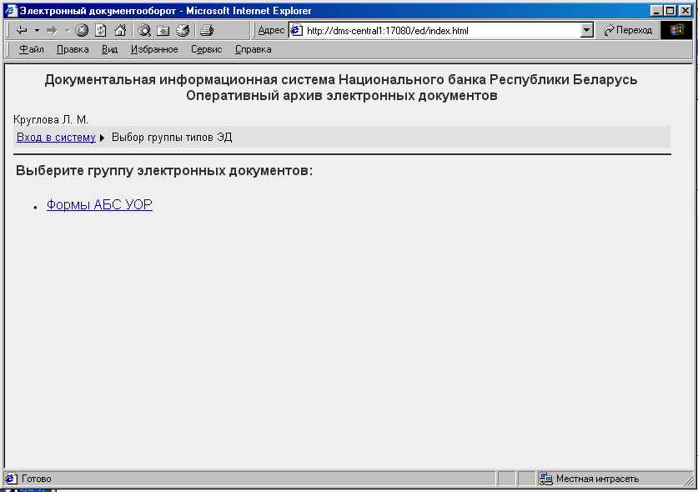
Документальная информационная система Национального банка Республики Беларусь
Выбор группы типов электронных документов
Информационное обслуживание
электронными документами :
Шаг 1:
Выбор группы
типов ЭД
Выбор
типа ЭД
Выбрать группу
Поиск ЭД
Результат
поиска
Карта
документа
Краткое описание: доступные пользователю электронные документы объединены в группы. Состав групп определяется администратором системы.
Вернуться к навигационной модели

Slide 31
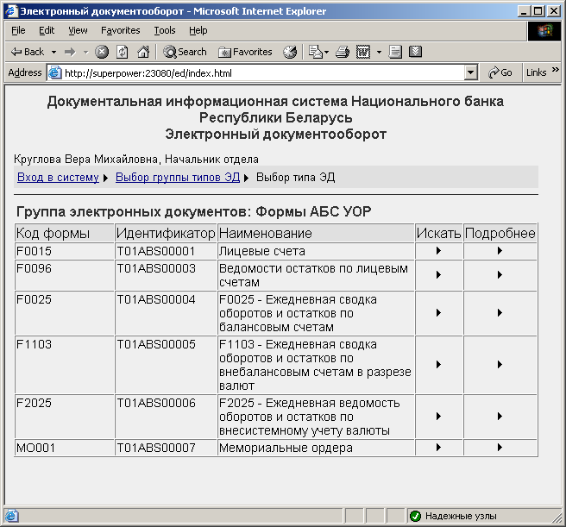
Документальная информационная система Национального банка Республики Беларусь
Выбор типа электронного документа
Информационное обслуживание
электронными документами :
Выбор группы
типов ЭД
Шаг 2:
Выбор
типа ЭД
Выбрать тип документа
Поиск ЭД
Результат
поиска
Карта
документа
Подробная информация о типе документа
Вернуться к навигационной модели

Slide 32
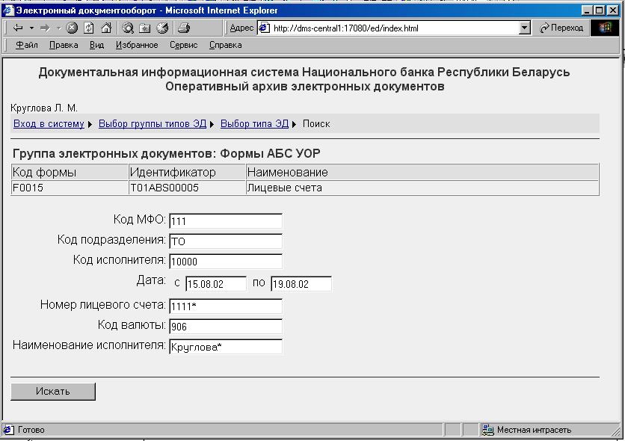
Документальная информационная система Национального банка Республики Беларусь
Оформление поискового запроса
Информационное обслуживание
электронными документами :
Выбор группы
типов ЭД
Выбор
типа ЭД
Заполняются только те реквизиты, которые являются отличительными для документов. Множество документов, которые потенциально может найти сотрудник, ограничивается его правами доступа
Шаг 3:
Поиск ЭД
Результат
поиска
Для задания любой даты можно использовать различные форматы, например:
15.08.02
15.08.2002
15.8.2
Карта
документа
Поиск по сформированному запросу
Краткое описание: для поля “Номер лицевого счёта” при поиске группы лицевых счетов можно ввести значение группы, заканчивающееся символом “*”, который заменяет любую последовательность символов. Например, чтобы найти все документы с номерами лицевых счетов, начинающихся на 1111, в указанном поле надо записать 1111*. Если номер лицевого счёта указан полностью – символ “*” не требуется. Для поля “Наименование исполнителя” также можно использовать символ “*”.
Вернуться к навигационной модели

Slide 33
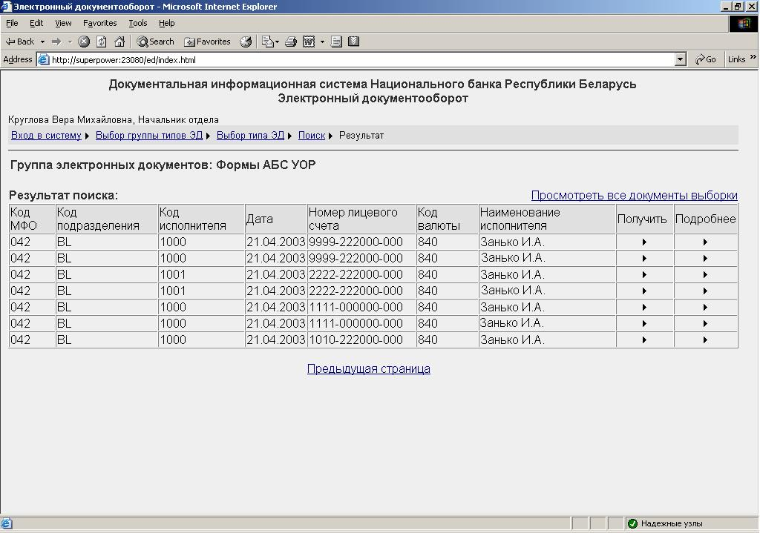
Документальная информационная система Национального банка Республики Беларусь
Результат поиска
Информационное обслуживание
электронными документами :
Выбор группы
типов ЭД
Переход на “Карту документа”
Групповой просмотр документов
Выбор
типа ЭД
Поиск ЭД
Шаг 4:
Результат
поиска
Найденные документы отображаются порциями.
Просмотр документов по порциям. В порцию включается не более 10 документов.
Карта
документа
Просмотр файла документа
Краткое описание: для документов некоторых типов предусмотрен групповой просмотр. В таком случае на форме появится ссылка “Просмотреть все документы выборки”. Администратор устанавливает максимальное количество одновременно просматриваемых документов. Если размер найденной выборки превышает это значение, то на форме появится соответствующая надпись, например: “Просмотреть первых 100 документов”.
Вернуться к навигационной модели

Slide 34
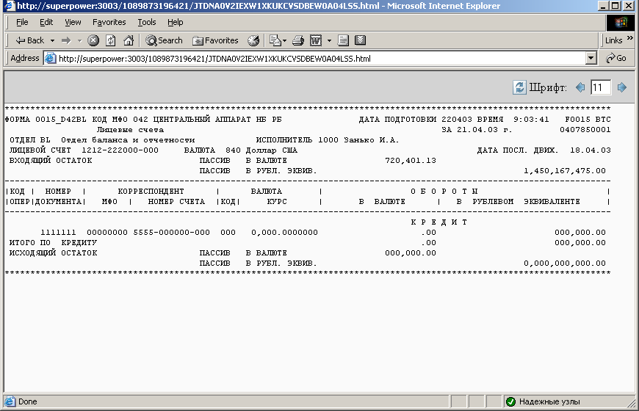
Документальная информационная система Национального банка Республики Беларусь
Просмотр файла документа
Информационное обслуживание
электронными документами :
Завершить просмотр документа закрытием окна Internet Explorer
Выбор группы
типов ЭД
Выбор
типа ЭД
Поиск ЭД
Установка масштаба по умолчанию.
Шаг 4:
Результат
поиска
Уменьшение масштаба.
Печать файла документа
Увеличение масштаба.
Карта
документа
Краткое описание: файл документа отображается в специальном окне обозревателя Internet Explorer. Для удобства просмотра и печати файлов, отличающихся шириной формата, предусмотрена специальная функция уменьшения и увеличения масштаба отображаемого файла. Для каждого типа документов предусмотрен масштаб, при котором файл документа помещается на лист формата А4. Данная настройка определяется администратором. Для того, чтобы распечатать файл документа, достаточно нажать на кнопку на панели Internet Explorer.
Вернуться к навигационной модели

Slide 35
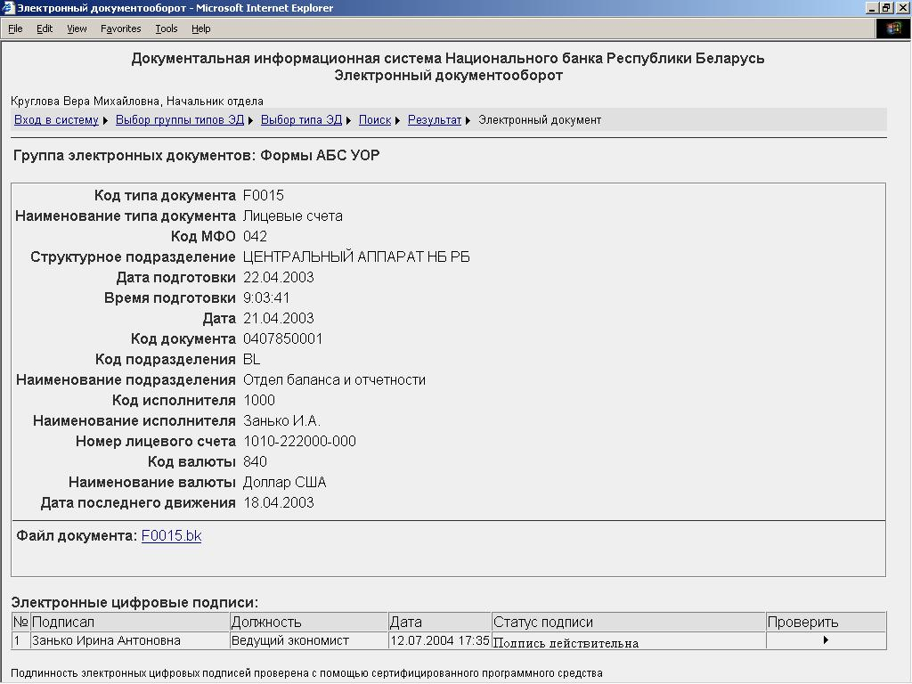
Документальная информационная система Национального банка Республики Беларусь
Карта документа
Информационное обслуживание
электронными документами :
Выбор группы
типов ЭД
Вернуться на страницу результата поиска
Новый поиск
Выбор
типа ЭД
После того, как документ подписан руководителем, он автоматически регистрируется в системе, ему присваивается регистрационный номер и дата.
Поиск ЭД
Просмотреть файл документа
Результат
поиска
Шаг 5:
Проверить подлинность подписи
Карта
документа
Краткое описание: данная форма отображает реквизиты найденного документа, файл документа и список электронных цифровых подписей.
Вернуться к навигационной модели

Slide 36
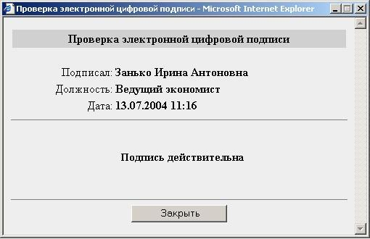
Документальная информационная система Национального банка Республики Беларусь
Проверка электронной подписи
Информационное обслуживание
электронными документами :
Выбор группы
типов ЭД
Выбор
типа ЭД
Поиск ЭД
Результат
поиска
Шаг 5:
Карта
документа
Краткое описание: подлинность электронной цифровой подписи говорит о том, что она была выработана лично указанным сотрудником, и о том, что в электронный документ не было внесено ни одного изменения с момента подписания.
Вернуться к навигационной модели

Slide 37
Документальная информационная система Национального банка Республики Беларусь
Внесение отметки о проведении исправительных записей
в лицевых счетах:
Поиск лицевого счёта в оперативном хранилище
Сохранение документа в текстовом формате
Внесение отметки о проведении исправительной записи
в лицевой счет
Сохранение редакции документа
Помещение в архив новой версии электронного документа

Slide 38
Документальная информационная система Национального банка Республики Беларусь
Поиск лицевого счёта в оперативном хранилище
Внесение отметки о проведении исправительных записей в лицевых счетах :
Шаг 1:
Поиск ЭД в
архиве
Сохранение документа
в текстовом формате
Для того, чтобы внести отметку о проведении исправительной записи в лицевой счёт необходимо:
1) Войти в комплекс “Информационное обслуживание”
2) Выбрать группу типов и тип ЭД
3) Заполнить поисковую форму
4) Открыть необходимый лицевой счёт для просмотра (“Получить”)
Более детально описанные действия рассмотрены в разделе “Информационное обслуживание формами бухгалтерской отчётности”
Внесение изменений
в лицевой счет
Сохранение изменений
Помещение в
архив новой версии ЭД
Краткое описание: для того, чтобы внести отметку о проведении исправительной записи в лицевой счёт, необходимо найти в оперативном хранилище требуемый лицевой счёт, а затем открыть.
Вернуться к навигационной модели

Slide 39
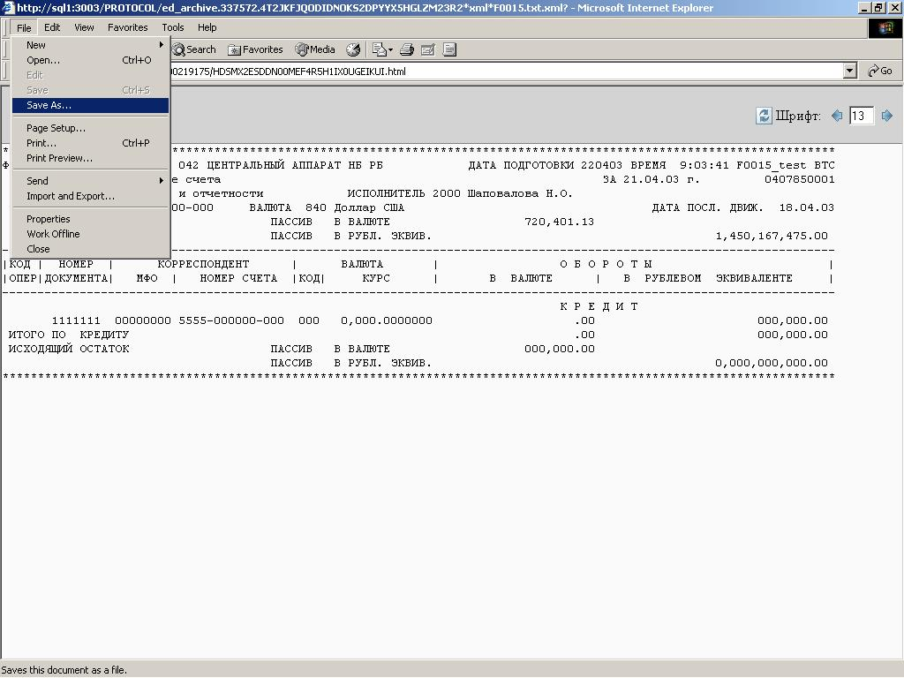
Документальная информационная система Национального банка Республики Беларусь
Сохранение документа в текстовом формате
Внесение отметки о проведении исправительных записей в лицевых счетах :
Поиск ЭД в
архиве
Шаг 2:
Сохранение документа
в текстовом формате
Внесение изменений
в лицевой счет
В окне просмотра лицевого счёта в меню “File”(либо “Файл”) выбрать “Save as” (либо “Сохранить как”) для того, чтобы сохранить полученный документ
Сохранение изменений
Помещение в
архив новой версии ЭД
Краткое описание: необходимо сохранить данную версию документа для последующей редакции.
Вернуться к навигационной модели

Slide 40
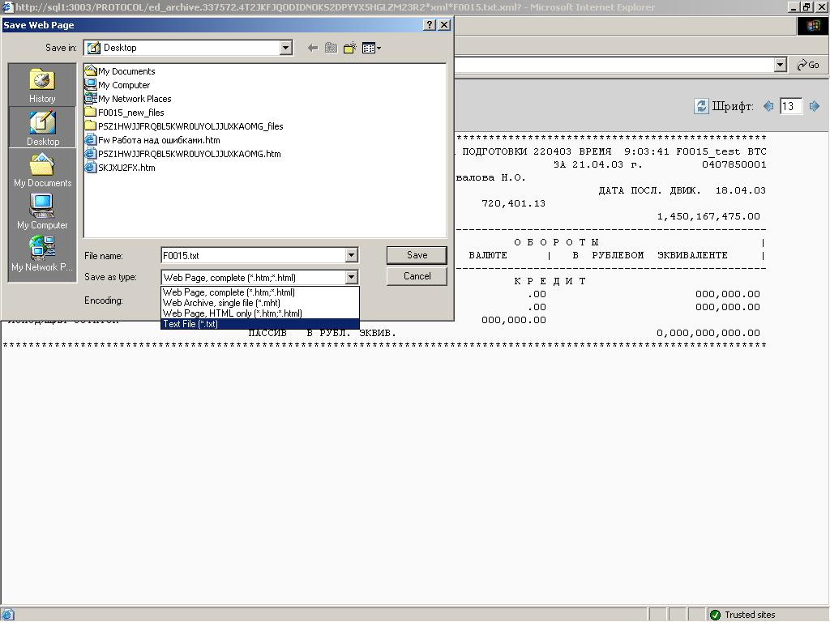
Документальная информационная система Национального банка Республики Беларусь
Сохранение документа в текстовом формате
Внесение отметки о проведении исправительных записей в лицевых счетах :
Поиск ЭД в
архиве
Шаг 2:
Сохранение документа
в текстовом формате
Внесение изменений
в лицевой счет
При сохранении документа надо:
1) ввести имя файла
(рекомендуется FOO15. txt )
2) выбрать в всплывающем меню формат сохраняемого файла *.txt
Сохранение изменений
Помещение в
архив новой версии ЭД
Краткое описание: сохранять для дальнейшего редактирования текстовый файл с лицевым счётом можно в любом удобном пользователю месте на диске.
Вернуться к навигационной модели

Slide 41
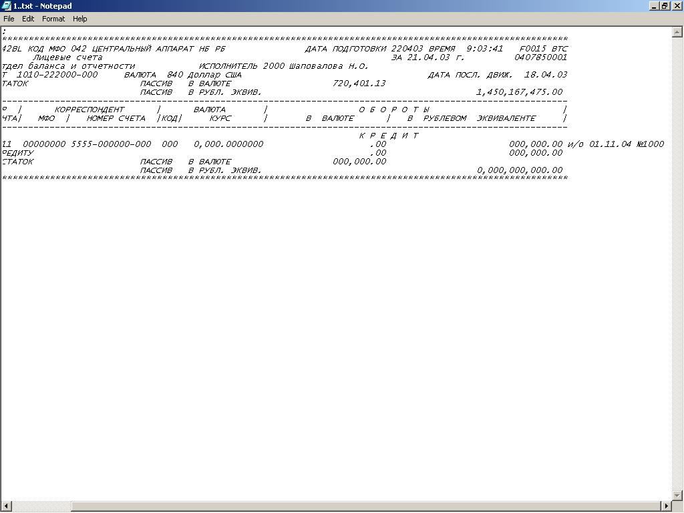
Документальная информационная система Национального банка Республики Беларусь
Внесение отметки о проведении исправительной записи
в лицевой счет
Внесение отметки о проведении исправительных записей в лицевых счетах :
Поиск ЭД в
архиве
Сохранение документа
в текстовом формате
Шаг 3:
Внесение изменений
в лицевой счет
Для внесения отметки о проведении исправительной записи в лицевой счёт необходимо:
1) Открыть файл с помощью редактора (например, блокнот, Wordpad)
2) Внести отметку о проведении исправительной записи
Сохранение изменений
Помещение в
архив новой версии ЭД
Краткое описание: необходимо отредактировать сохранённый файл с помощью любого удобного текстового редактора.
Вернуться к навигационной модели

Slide 42
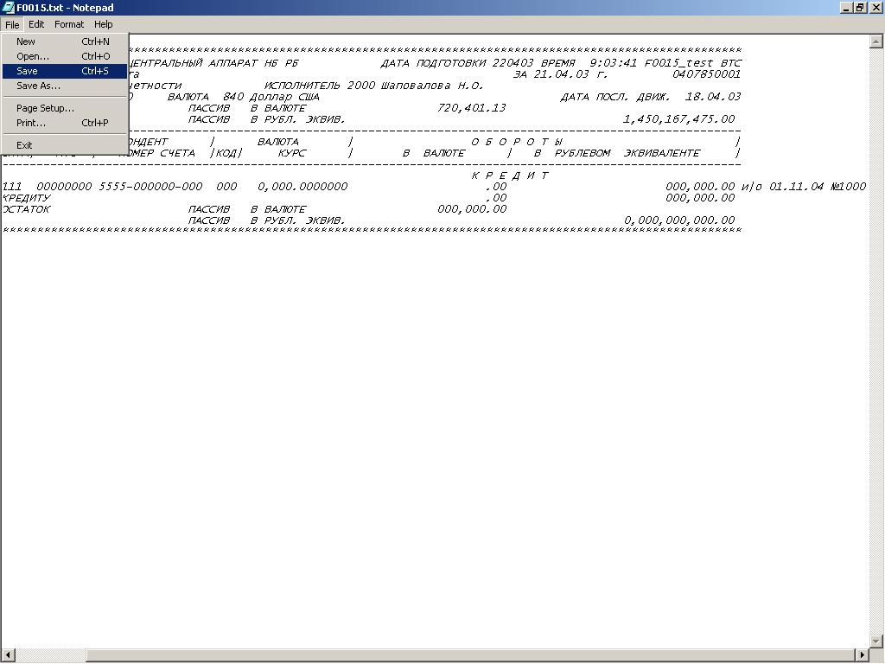
Документальная информационная система Национального банка Республики Беларусь
Сохранение отметки о проведении исправительной записи в лицевом счете
Внесение отметки о проведении исправительных записей в лицевых счетах :
Поиск ЭД в
архиве
Сохранение документа
в текстовом формате
Внесение изменений
в лицевой счет
После внесения отметки о проведении исправительной записи в лицевой счет необходимо:
1) сохранить редакцию файла (в меню “File”(либо “Файл”) выбрать “Save” (либо “Сохранить”) )
2) завершить просмотр документа закрытием окна текстового редактора.
Шаг 4:
Сохранение изменений
Помещение в
архив новой версии ЭД
Вернуться к навигационной модели
Краткое описание: для дальнейшего использования документ необходимо сохранить с выполненными в нём изменениями.

Slide 43
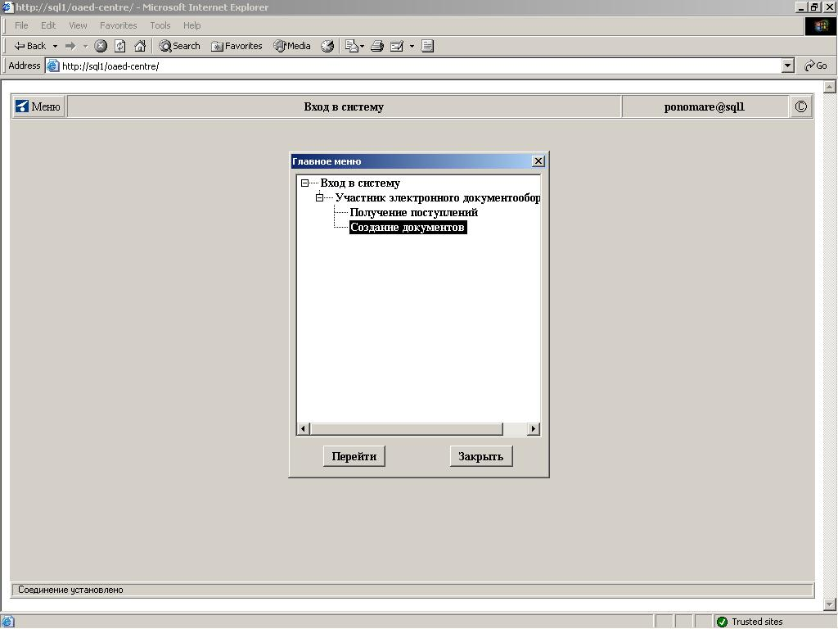
Документальная информационная система Национального банка Республики Беларусь
Помещение в архив новой версии документа
Внесение отметки о проведении исправительных записей в лицевых счетах :
Поиск ЭД в
архиве
Для того, чтобы создать новую версию электронного документа необходимо:
1) Войти в комплекс “Помещение в архив”
2)Выбрать пункт меню “Создание документов”
Сохранение документа
в текстовом формате
Внесение изменений
в лицевой счет
Нажать кнопку «Перейти».
Сохранение изменений
Шаг 5:
Помещение в
архив новой версии ЭД
Краткое описание: на основании изменённого файла документа необходимо создать и подписать новую версию электронного документа.
Вернуться к навигационной модели

Slide 44
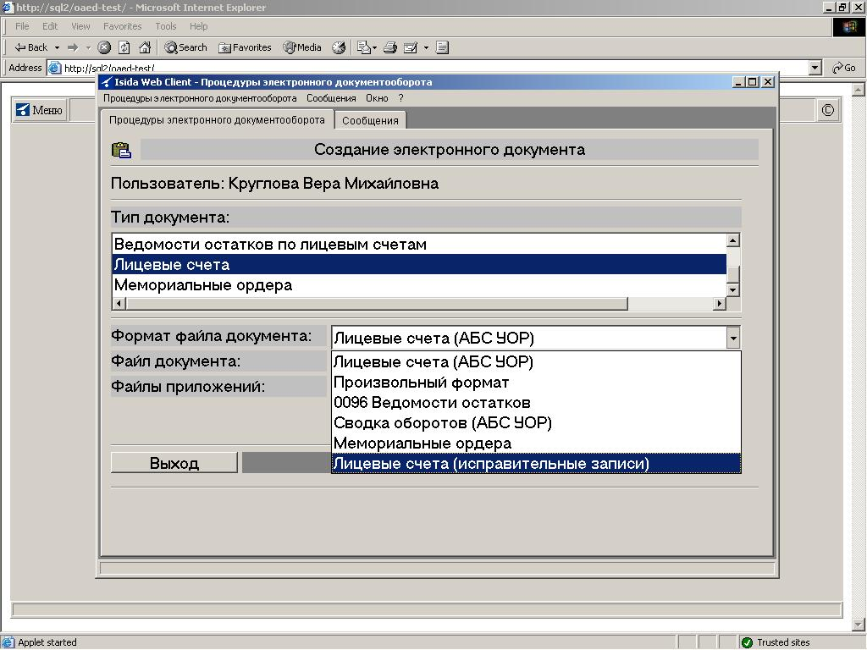
Документальная информационная система Национального банка Республики Беларусь
Помещение в архив новой версии документа
Внесение отметки о проведении исправительных записей в лицевых счетах :
Поиск ЭД в
архиве
Для создания нового ЭД необходимо:
1) Выбрать тип создаваемого документа
2) Выбрать формат файла документа (в данном случае, в всплывающем меню необходимо выбрать “Лицевые счета” (исправительные записи))
3) Указать файл документа (сохранённая редакция файла документа)
4) Нажать кнопку “Далее”
Сохранение документа
в текстовом формате
Внесение изменений
в лицевой счет
Сохранение изменений
Шаг 5:
Помещение в
архив новой версии ЭД
Краткое описание: создание новой версии электронного документа начинается с выбора типа создаваемого документа и указания его формата.
Вернуться к навигационной модели

Slide 45
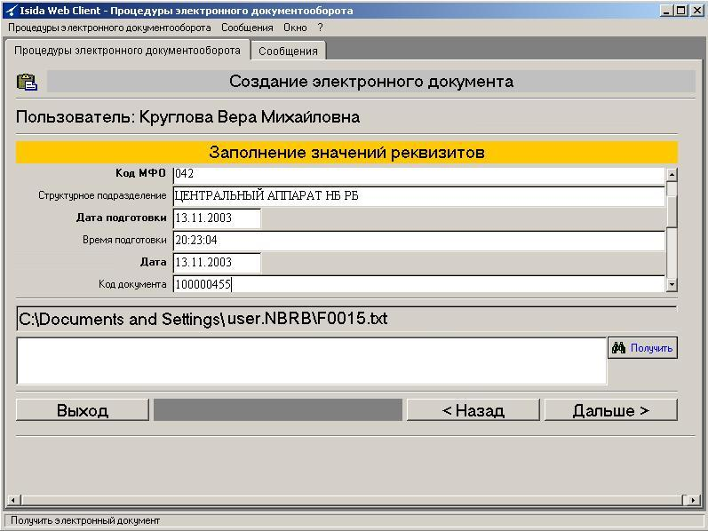
Документальная информационная система Национального банка Республики Беларусь
Помещение в архив новой версии документа
Внесение отметки о проведении исправительных записей в лицевых счетах :
Поиск ЭД в
архиве
Проверить значения реквизитов
Сохранение документа
в текстовом формате
Внесение изменений
в лицевой счет
Сохранение изменений
Шаг 5:
Нажать “Дальше”.
Помещение в
архив новой версии ЭД
Краткое описание: сотрудник, создающий новую версию электронного документа, должен обязательно проверить значения заполненных реквизитов, и если необходимо, внести поправки. Если создатель документа указан первым в типовом маршруте обработки, то документ сразу же поступит ему на подпись.
Вернуться к навигационной модели

Slide 46
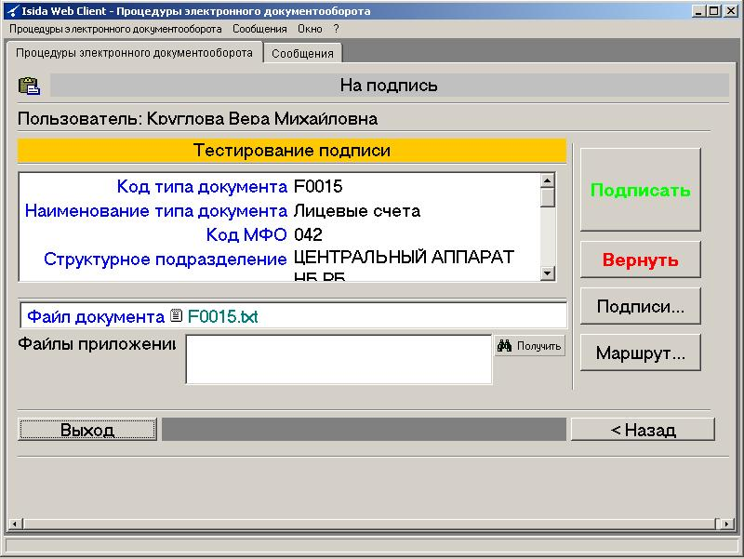
Документальная информационная система Национального банка Республики Беларусь
Помещение в архив новой версии документа
Внесение отметки о проведении исправительных записей в лицевых счетах :
Подписать документ
Поиск ЭД в
архиве
Сохранение документа
в текстовом формате
Внесение изменений
в лицевой счет
Сохранение изменений
Шаг 5:
Обязательно просмотреть файл документа
Помещение в
архив новой версии ЭД
Краткое описание: документ должен пройти установленный маршрут обработки, по окончании которого он будет помещён в оперативное хранилище. При дальнейшем поиске всем сотрудникам будет доступна новая (изменённая) версия документа.
Вернуться к навигационной модели

